Slide 1
Trường Cao Đẳng Lý Tự Trọng TP.HCM
Giảng viên : Trần Việt Khánh

Slide 2

Chương 1: Giới thiệu về hệ thống nhúng
1
Khái niệm hệ thống nhúng
2
Lịch sử hệ thống nhúng
3
Đặc điểm hệ thống nhúng
4
Xu thế phát triển các hệ thống nhúng
Một số định hướng nghiên cứu

Slide 3
1. Khái niệm hệ thống nhúng
Chương 1: Giới thiệu về hệ thống nhúng
Hệ thống nhúng (Embedded system): là một thuật ngữ để chỉ một hệ thống có khả năng tự trị được (tự động điều khiển) được nhúng vào trong một môi trường hay một hệ thống mẹ.
Là các hệ thống tích hợp cả phần cứng và phần phềm để thực hiện một hoặc một nhóm chức năng chuyên biệt cụ thể.
Khác với các máy tính đa chức năng, hệ thống nhúng chỉ thực hiện một hoặc một vài chức năng nhất định, thường đi kèm với những yêu cầu cụ thể và bao gồm một số thiết bị máy móc và phần cứng chuyên dụng mà ta không tìm thấy trong một máy tính đa năng nói chung. Vì hệ thống chỉ được xây dựng cho một số nhiệm vụ nhất định nên các nhà thiết kế có thể tối ưu hóa nó nhằm giảm thiểu kích thước và chi phi sản xuất.

Slide 4
1. Khái niệm hệ thống nhúng
Chương 1: Giới thiệu về hệ thống nhúng
Các hệ thống nhúng thường được sản xuất hàng loạt với số lượng lớn. Hệ thống nhúng rất đa dạng, phong phú về chủng loại.
Đó có thể là những thiết bị cầm tay nhỏ gọn như đồng hồ kỹ thuật số, máy chơi nhạc MP3, hoặc những sản phẩm lớn như đèn giao thông, bộ kiểm soát và điều khiển trong nhà máy hoặc hệ thống kiểm soát các máy năng lượng hạt nhân, v.v…

Slide 5
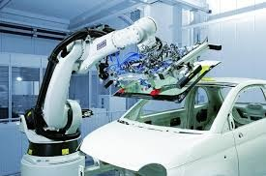
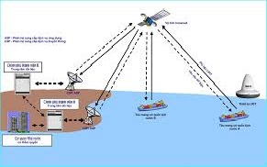
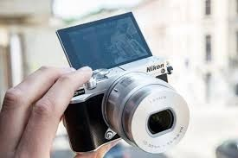
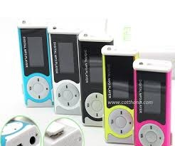
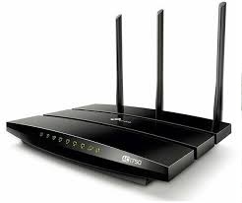
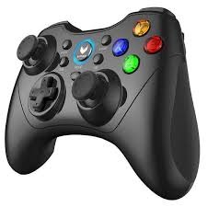
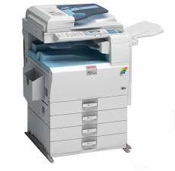
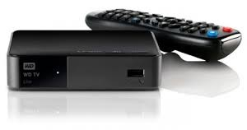
1. Khái niệm hệ thống nhúng
Chương 1: Giới thiệu về hệ thống nhúng
Một số thiết bị hệ thống nhúng
Industrial Robots
GPS Receivers
Digital Cameras
MP3 Players
Wireless Routers
Gaming Controlers
Photocopiers
Set – top boxes

Slide 6
2. Lịch sử các hệ thống nhúng
Chương 1: Giới thiệu về hệ thống nhúng
Hệ thống nhúng đầu tiên là Apollo Guidance Computer (Máy tính dẫn đường Apollo) được phat triển bởi Charles Stark Draper tại phòng thi nghiệm của trường đại học MIT năm 1960.
Vào giữa thập niên 80, kỹ thuật mạch tích hợp đã đạt đến trình độ cao dẫn đến nhiều thành phần có thể đưa vào một chip xử lý. Các bộ vi xử lý được gọi là các vi điều khiển. Với giá cả thấp, các vi điều khiển đã trở nên rất hấp dẫn để xây dựng các hệ thống nhúng chuyên dụng cho tất cả các lĩnh vực trên thị trường.
Vào cuối những năm 80, các hệ thống nhúng đã trở nên phổ biến trong hầu hết các thiết bị điện tử, thiết bị gia dụng và khuynh hướng này vẫn còn tiếp tục phát triển cho đến ngày nay.

Slide 7
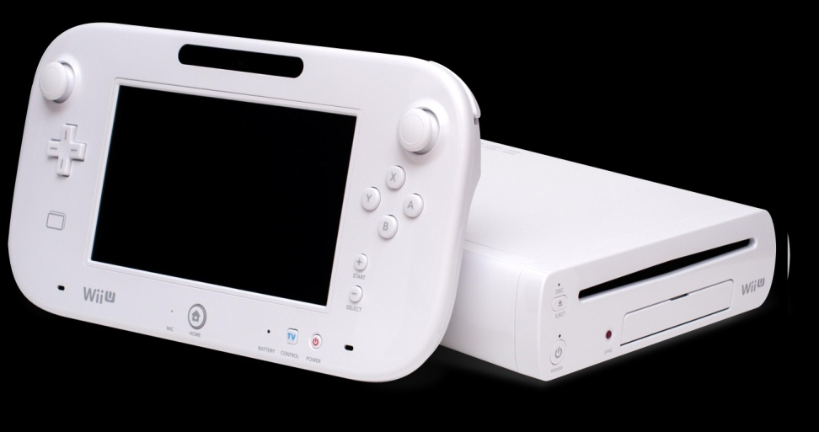
3. Đặc điểm của các hệ thống nhúng
Chương 1: Giới thiệu về hệ thống nhúng
Giao diện
Các hệ thống nhúng có thể không có giao diện (đối với những hệ thống đơn nhiệm) hoặc có đầy đủ giao diện giao tiếp với người dùng tương tự như các hệ điều hành trong các máy tính để bàn.
Đối với các hệ thống đơn giản, thiết bị nhúng sử dụng nút bấm, đèn LED va hiển thị chữ cỡ nhỏ hoặc chỉ hiển thị số, thường giao diện là một hệ thống menu đơn giản.
Còn trong một hệ thống nhúng phức tạp hơn, giao diện có một màn hình đồ họa, cảm ứng hoặc có các nút bấm ở lề màn hình.
Máy chơi game joystick button

Slide 8
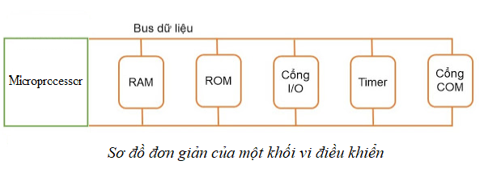
3. Đặc điểm của các hệ thống nhúng
Chương 1: Giới thiệu về hệ thống nhúng
Bộ vi xử lý trong các hệ thống nhúng
Vi điều khiển: là một hệ thống bao gồm một chíp xử lý (Microprocessor) có hiệu suất đủ dùng và giá thành thấp kết hợp với các thiết bị ngoại vi như bộ nhớ, các thiết bị nhập / xuất, ...

Slide 9
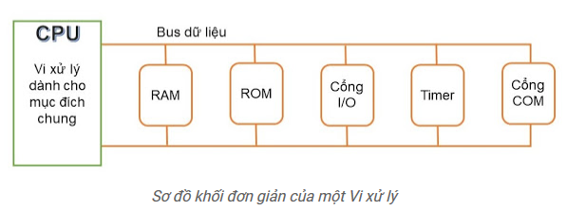
3. Đặc điểm của các hệ thống nhúng
Chương 1: Giới thiệu về hệ thống nhúng
Bộ vi xử lý trong các hệ thống nhúng
Vi xử lý: là một chip đơn có CPU. Ngoài các thiết bị ngoại vi, nó còn có nhưng đơn vị điều khiển khác như: đơn vị xử lý toán học, đơn vị xử lý thời gian,… giúp xử lý các câu lệnh nhanh chóng hơn.

Slide 10
So sánh Vi xử lý và Vi điều khiển
Chương 1: Giới thiệu về hệ thống nhúng
Vi xử lý
Vi điều khiển
Đa nhiệm. Có thể thực thi nhiều nhiệm vụ. Ví dụ như máy tính có thể vừa phát nhạc vừa soạn văn bản.
RAM, ROM, các cổng nhập / xuất có thể được thêm từ bên ngoài và có thể thay đổi số lượng.
Người thiết kế chỉ mua sẵn, không quyết định được thành phần mà tối thiểu mình cần.
Hệ thống sử dụng Vi xử lý sẽ xử lý nặng hơn và tốn kém chi phí hơn.
Các thiết bị gắn ngoài đòi hỏi nhiều không gian và tiêu tốn nhiều năng lượng hơn.
Đơn nhiệm. Chỉ thực hiện một nhiệm vụ. Ví dụ như máy giặt chỉ giặt đồ không phát video giải trí được.
RAM, ROM, các cổng nhập / xuất được nhúng vào chip, không thể thêm vào hoặc thay đổi số lượng của chúng.
Số lượng cố định của các đơn vị thành phần, giúp cho Vi điều khiển thật lý tưởng để thực hiện các công việc đã xác định.
Vi điều khiển xử lý nhẹ hơn và chi phí rẻ hơn so với Vi xử lý.
Hệ thống sử dụng Vi điều khiển tiêu tốn ít năng lượng và chiếm ít không gian hơn.
Notes:
Content Layouts

Slide 11
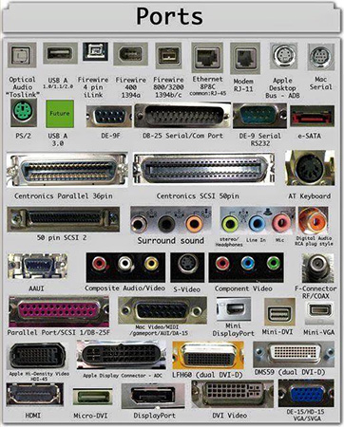
3. Đặc điểm của các hệ thống nhúng
Chương 1: Giới thiệu về hệ thống nhúng
Các thiết bị ngoại vi
Hệ thống nhúng giao tiếp với các hệ bên ngoài thông qua các thiết bị ngoại vi, ví dụ như:
Serial Communication Interfaces (SCI): RS-232, RS-422, RS-485...
Synchronous Serial Communication Interface: I2C, JTAG, SPI, SSC và ESSI
Universal Serial Bus (USB)
Networks: Wireless, Internet,…

Slide 12
3. Đặc điểm của các hệ thống nhúng
Chương 1: Giới thiệu về hệ thống nhúng
Các công cụ phát triển
Tương tự như các sản phẩm phần mềm khác, phần mềm hệ thống nhúng cũng được phát triển nhờ việc sử dụng các trình biên dịch (compilers), chương trình dịch hợp ngữ (assembler) hoặc các công cụ gỡ rối (debuggers).
Bộ công cụ lập trình: Keil C, AVR Studio.
Bộ công cụ mô phỏng giả lập hệ thống nhúng: Proteus.

Slide 13
3. Đặc điểm của các hệ thống nhúng
Chương 1: Giới thiệu về hệ thống nhúng
Các đặc điểm khác
Các hệ thống nhúng thường nằm trong các cỗ máy được kỳ vọng là sẽ chạy hàng năm trời liên tục mà không bị lỗi hoặc có thể khôi phục hệ thống khi gặp lỗi. Vì thế, các phần mềm hệ thống nhúng được phát triển và kiểm thử một cách cẩn thận hơn là phần mềm cho máy tính cá nhân.
Hệ thống nhúng không thể ngừng để sửa chữa một cách an toàn, ví dụ như ở các hệ thống không gian, hệ thống dây cáp dưới đáy biển, các đèn hiệu dẫn đường,… Giải pháp đưa ra là chuyển sang sử dụng các hệ thống con dự trữ hoặc các phần mềm cung cấp một phần chức năng.
Hệ thống nhúng phải được chạy liên tục vì tính an toàn, ví dụ như các thiết bị dẫn đường máy bay, thiết bị kiểm soát độ an toàn trong các nhà máy hóa chất,… Vì vậy nếu hệ thống gặp sự cố thì giải pháp đưa ra là lựa chọn backup hệ thống.
Nếu hệ thống nhúng ngừng hoạt động sẽ gây tổn thất rất nhiều tiền của ví dụ như các dịch vụ buôn bán tự động, hệ thống chuyển tiền, hệ thống kiểm soát trong các nhà máy …

Slide 14
3. Đặc điểm của các hệ thống nhúng
Chương 1: Giới thiệu về hệ thống nhúng
Xu thế phát triển các hệ thống nhúng ngày nay:
Các hệ thống nhúng ngày càng phức tạp hơn đáp ứng các yêu cầu khắt khe về thời gian thực, tiêu tốn ít năng lượng và hoạt động tin cậy ổn định hơn.
Các hệ thống nhúng ngày càng có độ mềm dẻo cao đáp ứng các yêu cầu nhanh chóng đưa sản phẩm ra thương trường, có khả năng bảo trì từ xa, có tính cá nhân cao.
Các hệ thống nhúng ngày càng có khả năng hội thoại cao, có khả năng kết nối mạng và hội thoại với người sử dụng.
Các hệ nhúng ngày càng có khả năng tiếp nhận năng lượng từ nhiều nguồn khác nhau (ánh sáng, rung động, điện từ trường,….) để tạo nên các hệ thống tự động tiếp nhận năng lượng trong quá trình hoạt động.

Slide 15
3. Câu hỏi & bài tập
Chương 1: Giới thiệu về hệ thống nhúng
Demo
  Video cài đặt phần mềm mô phỏng hệ thống nhúng
  Video cài đặt IDE Keil C lập trình điều khiển hệ thống nhúng

Slide 16
Thank You!
www.themegallery.com

